Slide 1



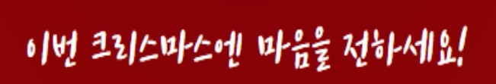
메리 크리스마스
오리훈제볶음밥
시금치된장국
두부매운샐러드
수제딸기초코케익
레몬에이드
깍두기
우유
크리스마스는 예수 탄생을
기념하는 날!
크리스마스 선물같은 급식 먹고,
친구, 가족과 함께
따뜻한 마음을
나누세요!

